Slide 1


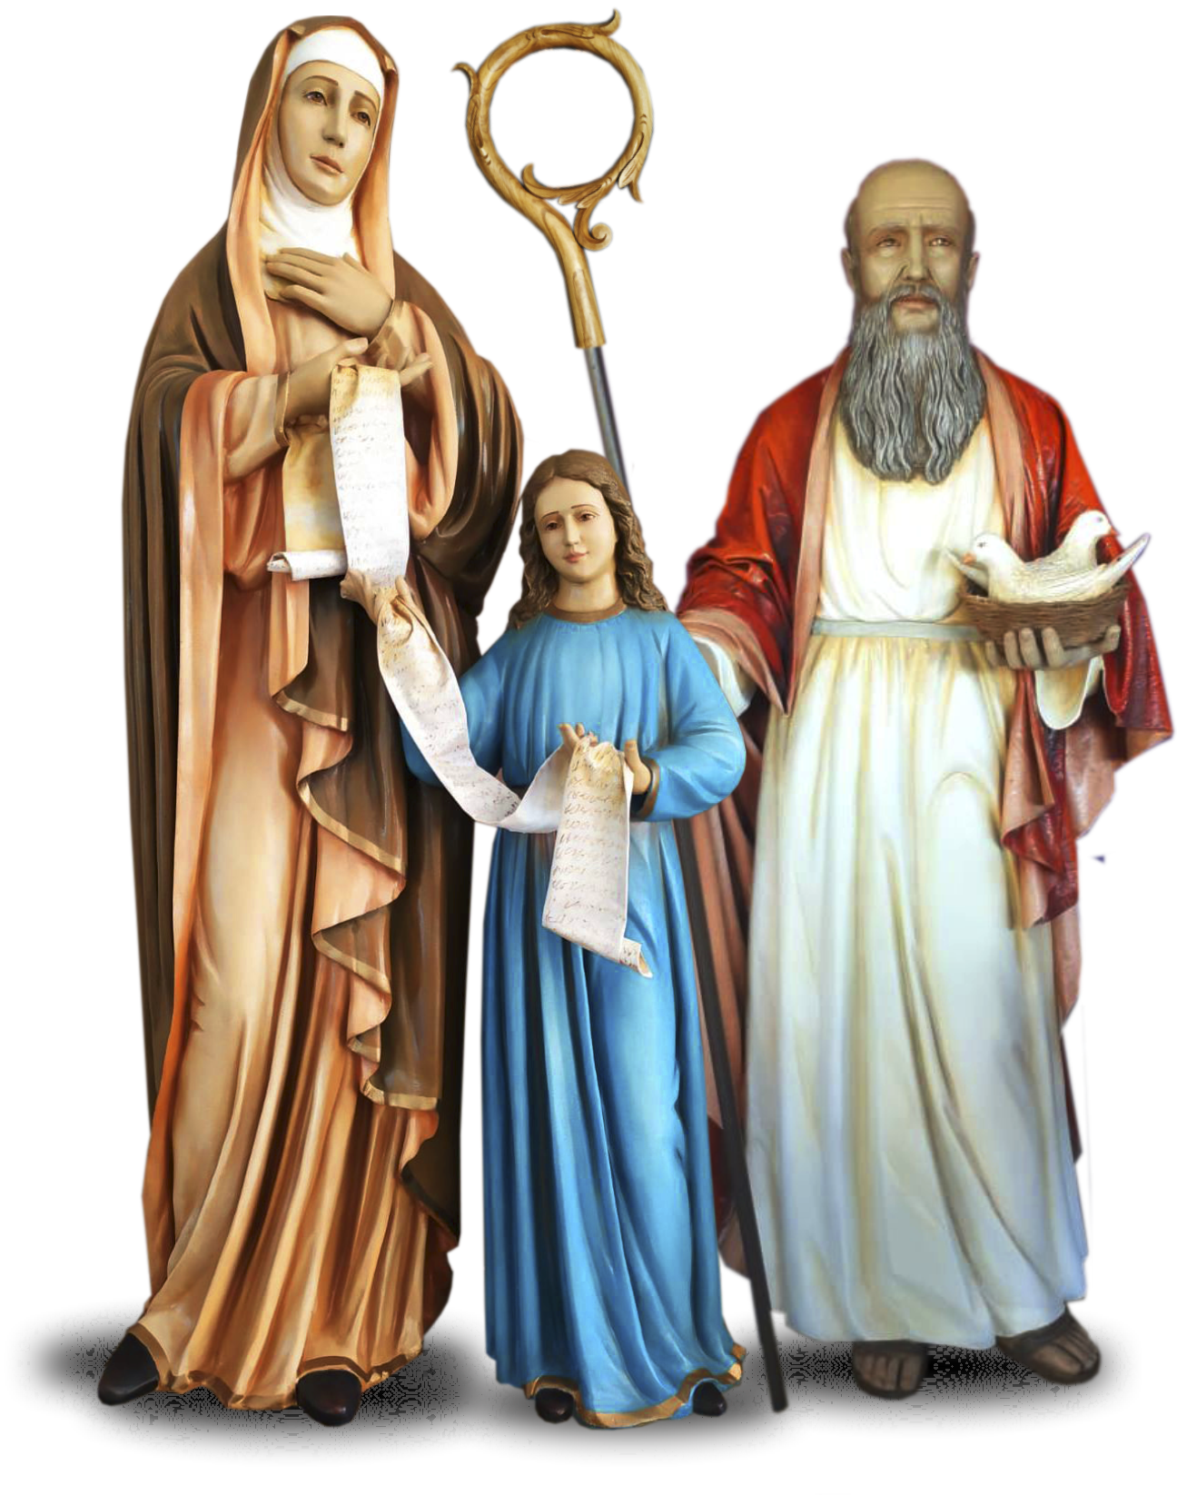



Slide 2
ENTRADA
EIS-ME AQUI, SENHOR! EIS-ME AQUI, SENHOR!
PRA FAZER TUA VONTADE, PRA VIVER DO TEU AMOR
PRA FAZER TUA VONTADE, PRA VIVER DO TEU AMOR
EIS-ME AQUI, SENHOR!

Slide 3
ENTRADA
O SENHOR É O PASTOR QUE ME CONDUZ
POR CAMINHOS NUNCA VISTOS ME ENVIOU
SOU CHAMADO A SER FERMENTO, SAL E LUZ
E POR ISSO RESPONDI: AQUI ESTOU!

Slide 4
ENTRADA
EIS-ME AQUI, SENHOR! EIS-ME AQUI, SENHOR!
PRA FAZER TUA VONTADE, PRA VIVER DO TEU AMOR
PRA FAZER TUA VONTADE, PRA VIVER DO TEU AMOR
EIS-ME AQUI, SENHOR!

Slide 5
ENTRADA
ELE PÔS EM MINHA BOCA UMA CANÇÃO
ME UNGIU COMO PROFETA E TROVADOR
DA HISTÓRIA E DA VIDA DO MEU POVO
E POR ISSO RESPONDI: AQUI ESTOU!

Slide 6
ENTRADA
EIS-ME AQUI, SENHOR! EIS-ME AQUI, SENHOR!
PRA FAZER TUA VONTADE, PRA VIVER DO TEU AMOR
PRA FAZER TUA VONTADE, PRA VIVER DO TEU AMOR
EIS-ME AQUI, SENHOR!

Slide 7
ENTRADA
PONHO A MINHA CONFIANÇA NO SENHOR
DA ESPERANÇA SOU CHAMADO A SER SINAL
SEU OUVIDO SE INCLINOU AO MEU CLAMOR
E POR ISSO RESPONDI: AQUI ESTOU!

Slide 8
ENTRADA
EIS-ME AQUI, SENHOR! EIS-ME AQUI, SENHOR!
PRA FAZER TUA VONTADE, PRA VIVER DO TEU AMOR
PRA FAZER TUA VONTADE, PRA VIVER DO TEU AMOR
EIS-ME AQUI, SENHOR!

Slide 10
ATO PENITENCIAL
SENHOR, QUE SOIS O CAMINHO QUE LEVA AO PAI
TENDE PIEDADE DE NÓS, SENHOR TENDE PIEDADE DE NÓS.

Slide 11
ATO PENITENCIAL
CRISTO, QUE SOIS A VERDADE QUE ILUMINA OS POVOS
TENDE PIEDADE DE NÓS, CRISTO, TENDE PIEDADE DE NÓS.

Slide 12
ATO PENITENCIAL
SENHOR, QUE SOIS A VIDA QUE RENOVA O MUNDO
TENDE PIEDADE DE NÓS, SENHOR TENDE PIEDADE DE NÓS.

Slide 14
HINO DE LOUVOR
GLÓRIA A DEUS NAS ALTURAS, GLÓRIA A DEUS NAS ALTURAS, GLÓRIA A DEUS NAS ALTURAS E PAZ NA TERRA AOS HOMENS POR ELE AMADOS
SENHOR DEUS, REI DOS CÉUS, DEUS PAI TODO PODEROSO

Slide 15
HINO DE LOUVOR
NÓS VOS LOUVAMOS, NÓS VOS BENDIZEMOS
NÓS VOS ADORAMOS, NÓS VOS GLORIFICAMOS
NÓS VOS DAMOS GRAÇAS, POR VOSSA IMENSA GLÓRIA.

Slide 16
HINO DE LOUVOR
SENHOR JESUS CRISTO, FILHO UNIGÊNITO
SENHOR DEUS, CORDEIRO DE DEUS, FILHO DE DEUS PAI

Slide 17
HINO DE LOUVOR
VÓS QUE TIRAIS O PECADO DO MUNDO,
TENDE PIEDADE DE NÓS
VÓS QUE TIRAIS O PECADO DO MUNDO,
ACOLHEI A NOSSA SÚPLICA
VÓS QUE ESTAIS À DIREITA DO PAI,
TENDE PIEDADE DE NÓS

Slide 18
HINO DE LOUVOR
SÓ VÓS SOIS O SANTO, SÓ VÓS O SENHOR,
SÓ VÓS O ALTÍSSIMO, JESUS CRISTO,
COM O ESPÍRITO SANTO NA GLÓRIA DE DEUS PAI.
AMÉM!

Slide 20
SALMO RESPONSORIAL
O SENHOR É O PASTOR QUE ME CONDUZ: FELICIDADE E TODO BEM HÃO DE SEGUIR-ME!

Slide 22
ALELUIA
ALELUIA, ALELUIA, ALELUIA, ALELUIA
MINHAS OVELHAS ESCUTAM MINHA VOZ, MINHA VOZ ESTÃO ELAS A ESCUTAR. EU CONHEÇO, ENTÃO, MINHAS OVELHAS, QUE ME SEGUEM COMIGO A CAMINHAR
ALELUIA, ALELUIA, ALELUIA, ALELUIA

Slide 24
APRESENTAÇÃO DAS OFERENDAS
A MESA SANTA QUE PREPARAMOS,
MÃOS QUE SE ELEVAM A TI, Ó SENHOR
O PÃO E O VINHO, FRUTOS DA TERRA,
DURO TRABALHO, CARINHO E AMOR.
Ô, Ô, Ô, RECEBE SENHOR
Ô, Ô RECEBE SENHOR (BIS)

Slide 25
APRESENTAÇÃO DAS OFERENDAS
FLORES, ESPINHOS, DOR E ALEGRIA,
PAIS, MÃES E FILHOS DIANTE DO ALTAR.
A NOSSA OFERTA EM NOVA FESTA,
A NOSSA DOR, VEM SENHOR TRANSFORMAR
Ô, Ô, Ô, RECEBE SENHOR
Ô, Ô RECEBE SENHOR (BIS)

Slide 26
APRESENTAÇÃO DAS OFERENDAS
A VIDA NOVA, NOVA FAMÍLIA,
QUE CELEBRAMOS AQUI TEM LUGAR.
TUA BONDADE VEM COM FARTURA
É SÓ SABER REUNIR, PARTILHAR
Ô, Ô, Ô, RECEBE SENHOR
Ô, Ô RECEBE SENHOR (BIS)

Slide 28
SANTO
SANTO, SANTO, SANTO
SENHOR DEUS DO UNIVERSO
O CÉU E A TERRA PROCLAMAM
A VOSSA GLÓRIA
HOSANA NAS ALTURAS! HOSANA! (2X)

Slide 29
SANTO
BENDITO O QUE VEM
EM NOME DO SENHOR (2X)
HOSANA NAS ALTURAS! HOSANA! (2X)

Slide 31
COMUNHÃO
Sl 95(96)
ADORAI O SENHOR NO ESPLENDOR DA SANTIDADE.

Slide 32
COMUNHÃO
Sl 95(96)
CANTAI AO SENHOR DEUS UM CANTO NOVO, *
CANTAI AO SENHOR DEUS, Ó TERRA INTEIRA!

Slide 33
COMUNHÃO
Sl 95(96)
ADORAI O SENHOR NO ESPLENDOR DA SANTIDADE.

Slide 34
COMUNHÃO
Sl 95(96)
CANTAI E BENDIZEI SEU SANTO NOME! *
DIA APÓS DIA ANUNCIAI SUA SALVAÇÃO.

Slide 35
COMUNHÃO
Sl 95(96)
ADORAI O SENHOR NO ESPLENDOR DA SANTIDADE.

Slide 36
COMUNHÃO
Sl 95(96)
MANIFESTAI A SUA GLÓRIA ENTRE AS NAÇÕES, *
E ENTRE OS POVOS DO UNIVERSO SEUS PRODÍGIOS!

Slide 37
COMUNHÃO
Sl 95(96)
ADORAI O SENHOR NO ESPLENDOR DA SANTIDADE.

Slide 38
COMUNHÃO
Sl 95(96)
Ó NAÇÕES, DAI AO SENHOR PODER E GLÓRIA, *
DAI-LHE A GLÓRIA QUE É DEVIDA AO SEU NOME!

Slide 39
COMUNHÃO
Sl 95(96)
ADORAI O SENHOR NO ESPLENDOR DA SANTIDADE.

Slide 41
PÓS COMUNHÃO
GLÓRIA A JESUS NA HÓSTIA SANTA
QUE SE CONSAGRA SOBRE O ALTAR
E AOS NOSSOS OLHOS SE LEVANTA
PARA O BRASIL ABENÇOAR

Slide 42
PÓS COMUNHÃO
QUE O SANTO SACRAMENTO
QUE É O PRÓPRIO CRISTO JESUS
SEJA ADORADO E SEJA AMADO
NESTA TERRA DE SANTA CRUZ
SEJA ADORADO E SEJA AMADO
NESTA TERRA DE SANTA CRUZ

Slide 44

5º
dia

Slide 45
Meditemos e roguemos a intercessão de São Joaquim e Sant’ Ana pelos mais necessitados (pobres, órfãos, moradores de rua, e dependentes químicos)
Senhora Sant’ Ana, foste chamada por Deus a colaborar na salvação do mundo. Seguindo os caminhos da Providência Divina, recebestes São Joaquim por esposo. Deste vosso matrimônio vivido em santidade, nasceu Maria Santíssima, que seria a mãe de Jesus Cristo. Formando vós, família tão Santa, confiantes nós pedimos por nossa família pelos idosos, pelos avós, bisavós e Trisavós. Alcançai a todos as graças de Deus. Alcançai a mim também, se for para salvação de minha alma a graça que suplico a Deus pela intercessão de São Joaquim e Sant’ Ana.

Slide 46
ORAÇÃO:
Peça a graça...

Slide 47
Que as famílias vivam na santidade do matrimônio e formem seus filhos Segundo o Evangelho. Que os filhos e netos cresçam em sabedoria graça e santidade, e encontrem a vocação a que Deus os chamou. E a todos nós, alcançai-nos a alegria de viver fielmente na Igreja de Cristo, guiados pelo Espírito Santo, para que um dia, após as alegrias e Sofrimentos desta vida, merecemos também nós chegar ao céu, onde vos possamos encontrar, para junto sermos eternamente felizes. Amém.
ORAÇÃO:
FINAL

Slide 48
PAI NOSSO
Ave Maria
Glória ao Pai
Sant’Ana e São Joaquim
rogai por nós.

Slide 50
LADAINHA
SENHOR, TENDE PIEDADE DE NÓS! (BIS)
Ó CRISTO, TENDE PIEDADE DE NÓS! (BIS)
SENHOR TENDE PIEDADE DE NÓS! (BIS)

Slide 51
LADAINHA
SANT’ANA E SÃO JOAQUIM, ROGAI POR NÓS!
Ó VÓS, PAIS DA IMACULADA, ROGAI POR NÓS!
Ó VÓS, AVÓS DE JESUS CRISTO, ROGAI POR NÓS!
Ó VÓS PAIS DE AMOR E CARIDADE, ROGAI POR NÓS!

Slide 52
LADAINHA
SANT’ANA, ÁRVORE FECUNDADA, ROGAI POR NÓS!
SÃO JOAQUIM HOMEM DE FÉ, ROGAI POR NÓS!
SANT’ANA, DESCENDENTE DE REIS, ROGAI POR NÓS!
SÃO JOAQUIM SACERDOTE DO TEMPLO, ROGAI POR NÓS!

Slide 53
LADAINHA
SANT’ANA DE CELESTE ORVALHO, ROGAI POR NÓS!
SANT’ANA DE ESPLENDENTE ALVURA, ROGAI POR NÓS!
SANT’ANA, VASO CHEIO DE GRAÇA, ROGAI POR NÓS!
SÃO JOAQUIM MODELO DE PACIÊNCIA, ROGAI POR NÓS!

Slide 54
LADAINHA
SANT’ANA E SÃO JOAQUIM, ROGAI POR NÓS!
POR TODOS NOSSOS AVÓS, ROGAI POR NÓS!
POR TODOS OS NOSSOS ENFERMOS, ROGAI POR NÓS!
POR TODAS NOSSAS FAMÍLIAS, ROGAI POR NÓS!

Slide 55
LADAINHA
SANT’ANA, CONSOLO DAS ESPOSAS, ROGAI POR NÓS!
SANT’ANA, A MÃE DAS VIÚVAS, ROGAI POR NÓS!
SANT’ANA, A MESTRA DAS VIRGENS, ROGAI POR NÓS!
SANT’ANA, PORTO DOS NAVEGANTES, ROGAI POR NÓS!

Slide 56
LADAINHA
CRISTO, OUVI-NOS! CRISTO, OUVI-NOS!
CRISTO, ATENDEI-NOS! CRISTO, ATENDEI-NOS!

Slide 58
FINAL
Ó SANT’ANA E TAMBÉM SÃO JOAQUIM OLHEM TEU POVO AQUI REUNIDOS/ AGRADECEMOS A TI AVÓS QUERIDOS NESTE DIA FESTIVO DE ALEGRIA
SANT’ANA E SÃO JOAQUIM ROGUEM POR NÓS/ POIS POR VÓS VEIO A MÃE DO SALVADOR/ COM SANT’ANA E SÃO JOAQUIM CONSTRUAMOS MUNDO NOVO DE IRMÃOS

Slide 59
FINAL
Ó SANT’ANA E TAMBÉM SÃO JOAQUIM VEM
CAMINHAR COM ESTE POVO SOFRIDO/ TODOS JUNTOS VAMOS ACREDITAR/ EMANUEL DEUS CONOSCO VEM MORAR.
SANT’ANA E SÃO JOAQUIM ROGUEM POR NÓS/ POIS POR VÓS VEIO A MÃE DO SALVADOR/ COM SANT’ANA E SÃO JOAQUIM CONSTRUAMOS MUNDO NOVO DE IRMÃOS

Slide 60
FINAL
Ó SANT’ANA E TAMBÉM SÃO JOAQUIM PAIS DE
AMOR , ESPERANÇA E FÉ / Ó SANT’ANA E TAMBÉM SÃO JOAQUIM ABENÇOAI TODOS NOSSOS LAVRADORES.
SANT’ANA E SÃO JOAQUIM ROGUEM POR NÓS/ POIS POR VÓS VEIO A MÃE DO SALVADOR/ COM SANT’ANA E SÃO JOAQUIM CONSTRUAMOS MUNDO NOVO DE IRMÃOS

